Slide 1
ANTOINE LAVOISIER

Slide 2
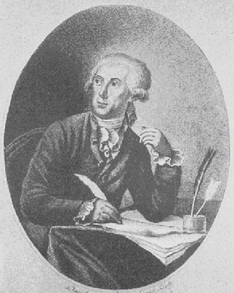
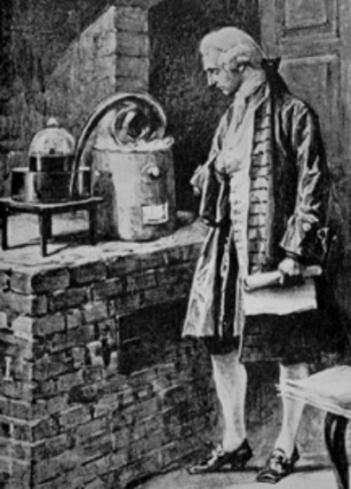
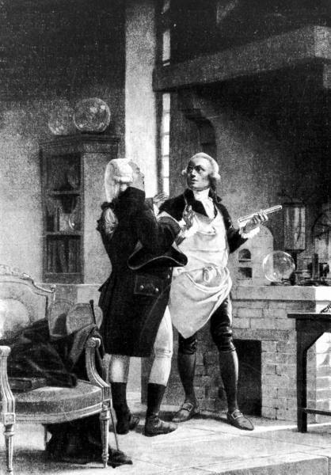
ŽIVLJENJE Antoina Laurent de Lavoisier
1743-1794 (Pariz)
študiral pravo
član davčnega urada,
direktor smodnišnice,
tajnik, član komisije
(enotni merski sistem),
član Akademije
Leta 1771 se je poročil

Slide 3
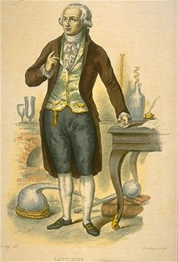
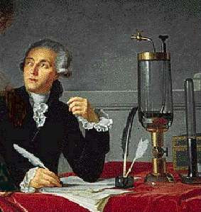
NJEGOVE ZASLUGE
poimenoval kisik in vodik.
pojasnil gorenje (oksidacija)
zavrgel flogistonsko teorijo
pionir na področju stohiometrije
pojasnil sestavo vode
ločil kemijske elemente od spojin
knjiga traite elementaire de chimie
(temeljna razprava o kemiji)
sestavil nov seznam elementov

Slide 5
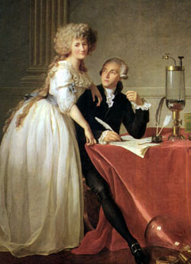

Slide 6
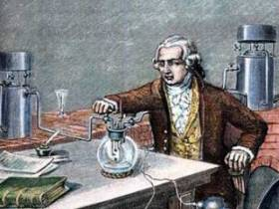
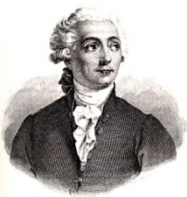

Slide 7
literatura
Antoine Lavoisier.
http://sl.wikipedia.org/wiki/Antoine_Lavoisier
http://www.kemiki.com/lavoisier.php
http://www.osbos.si/e-kemija/e-gradivo/1-sklop/17_in_18_stoletje.html
GUINNESS: enciklopedija.Ljubljana:Slovenska knjiga,1995
ANTIČ, Igor. Veliki svetovni biografski leksikon.Ljubljana:Mladinska knjiga, 2002
SOVA:leksikon.Ljubljana:Cankarjeva založba, 2006

